Slide 1
Bienvenidos
Proyecto grupal, Laboratorio III, TDS-i, 2015.

Slide 2
La consigna fue:
Desarrollar un pequeño sistema de facturación para una empresa que cumpla los siguientes requerimientos:
Debe permitir ser utilizado por múltiples usuarios de manera simultánea
Administración de: Clientes, Proveedores, Productos
Seguimiento de stock , y alertas por producto.
Confección y emisión de factura a clientes,
tipo A y tipo B
Confección y emisión de órdenes de compra
Registro de remitos de proveedores
Utilizando los contenidos visto en la materia.
Trabajando en equipo.

Slide 3
Trabajar en equipo?
Lo primero que notamos es que siempre trabajamos solos y que cada uno tiene su propia forma de hacer las cosas. Ahora debíamos trabajar en equipo para poder sobrevivir, y asi lo hicimos (aun que no fue facil).

Slide 4
Diseño de la base de datos
Lo primero que hicimos fue pasar bastante tiempo pensando y diseñado la base de datos que utilizariamos para el proyecto. Este proceso lleva su tiempo, pero aun mas cuando nos teniamos que poner de acuerdo en como queriamos que se hiciera.

Slide 5
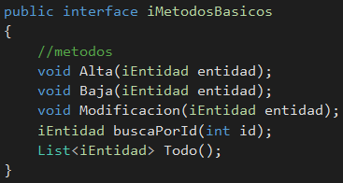
Intefaces
Pautamos el uso de interfaces para asegurarnos que todos respetarían las firmas de los métodos y que funcionarían sin importar como este implementado el codigo interno. Esto nos dio libertad de trabajar cada uno a su manera sin generar problemas a la hora de unir el modulo asignado al del resto del equipo.

Slide 6
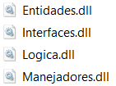
DLL
Asignamos distintos modulos del proyecto a cada miembro del equipo. De esta forma cada uno era responsable de dicho modulo, de implementarlo, adaptarlo, matenerlo actualizado respecto de todos los cambios… El problema llego cuando teniamos que compartir cada uno sus DLL con el resto para que pueda seguir trabajando.

Slide 7
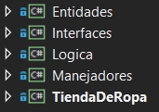
Desarrollo en capas
Aprendimos a desarrollar en capas, delegando responsabilidades y separando areas de trabajo.

Slide 8
DLL
Siempre surgía que teníamos alguna versión de alguna dll desactualizada, y teníamos que esperar que ese miembro suba la nueva DLL. Todo esto trabajado sobre servicios en la nube como Dropbox.
Esto era lento, desorganizado, ineficiente y problemático.
Nos dimos cuenta que estábamos trabajando como…

Slide 9
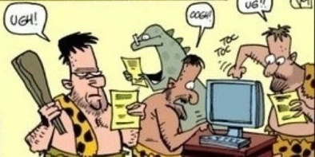

Slide 10

Control de codigo fuente
Luego llego nuestro salvador…
Esto nos permitió trabajar en equipo realmente como se debe, fácil, rápido, eficiente, controlando versiones y cambios de cada uno.

Slide 11
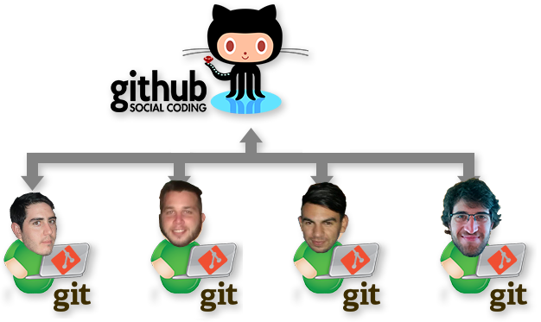

Slide 12
Conclusion
Finalmente pudimos terminar el proyecto tal y como se debe.
Esta experiencia nos enseño a trabajar en un equipo de desarrollo, separando el codigo en capas o areas de responsabilidades (MVC).

